Slide 1
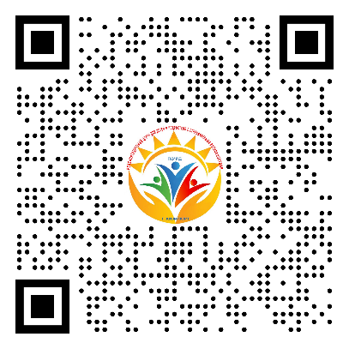
ГКУ РД РЦДПОВ
в МО «г. Кизилюрт»
МЕСТО ДЛЯ QR-КОДА
Официальный сайт учреждения
Всю информацию о деятельности учреждения вы можете найти на официальном сайте. Здесь же вы найдёте график работы. Если у вас возникли вопросы, вы можете обратиться к нашим специалистам по телефону 89285312668. Они с радостью помогут вам. Также вы можете ознакомиться с рейтингом нашей организации.
rcdpov.kizilgor@e-dag.ru
https://dagmintrud.ru/ministry/departments/1159

